Slide 1
¿Qué espacio tiene lo religioso y lo espiritual en una Constitución?
Carlos José Infante
Prof. Ana María Celis B.

Slide 2
Cfr. Relaciones institucionales y libertad religiosa
Total libertad religiosa
Colaboración
Separación
(laicidad)
Identificación parcial
Separación
(laicismo)
Identificación
+
Identificación
−
Ausencia libertad religiosa
Ausencia libertad religiosa

Slide 3
Dónde se encuentra lo religioso y lo espiritual en las Constituciones?
Preámbulo: “Cumpliendo el mandato de nuestros pueblos, con la fortaleza de nuestra Pachamama y gracias a Dios, refundamos Bolivia”.
Libertad de conciencia y de religión: “Es libre la profesión de todas las religiones, así como el ejercicio de todos los cultos, sin otra limitación que el respeto a la moral cristiana y la orden público. Se reconoce que la religión católica es la de la mayoría de los panameños”.
Relaciones institucionales: “La Religión Católica, Apostólica, Romana, es la del Estado, el cual contribuye a su mantenimiento, sin impedir el libre ejercicio en la República de otros cultos que no se opongan a la moral universal ni a las buenas costumbres (Costa Rica)”.

Slide 4
Dónde se encuentra lo religioso y lo espiritual en el ámbito público?
Juan Pablo Poirot

Slide 5
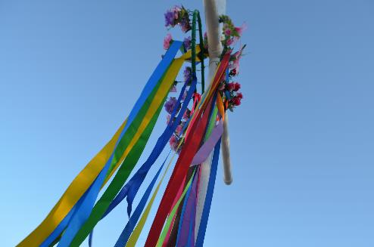
Los símbolos religiosos
Catalina Mansilla
Residencia artística La Tirana 2013-2015
Libertad de expresión

Slide 6
Educación… laica
(Propiedad establecimientos,
ideario,
contrataciones)
México:
dicha educación será laica
y, por tanto,
se mantendrá
por completo ajena a
cualquier doctrina religiosa
Chile:
se promoverá
la formación laica,
esto es,
respetuosa de toda expresión religiosa
Carlos José Infante

Slide 7
Un frágil equilibrio

Slide 8
Hoy en Chile
Libertad de conciencia y de religión
Carlos José Infante
Organizaciones
religiosas
y eventuales acuerdos
Objeción de conciencia y autonomía institucional

Slide 9
Valentina Muñoz
Residencia artística La Tirana 2013-2015

